Slide 1


超跌指标修复，反弹后压力仍存
2023年3月6日
钱龙 从业资格证号：F3077614 投资咨询资格证号：Z0017608

Slide 2

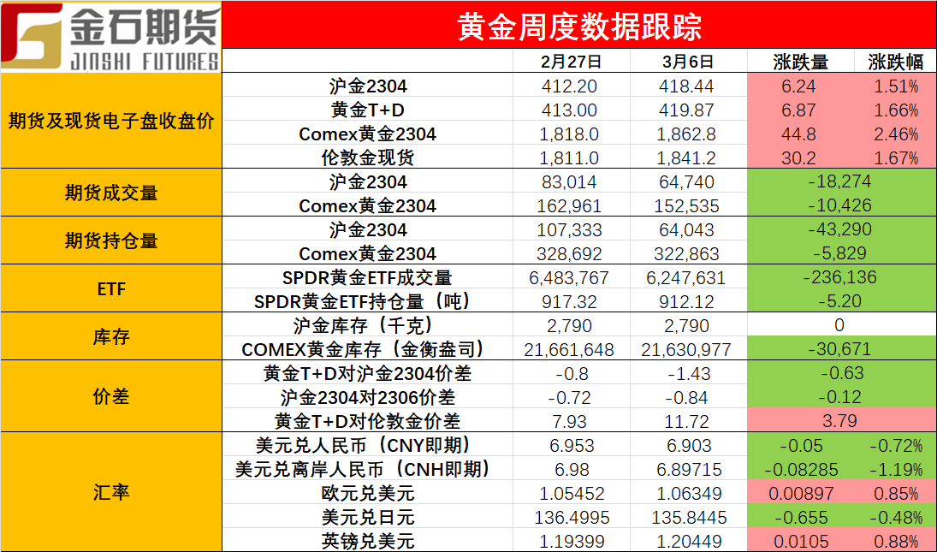
一周行情观察

Slide 3
逻辑及策略
上周comex黄金出现反弹，周五上涨1.21%收大阳线。SPDR黄金ETF上周持仓减少5.2万吨，上周公布的CFTC黄金持仓报告显示，2月7日comex黄金期货与期权总持仓减少41334张至620608张；非商业持仓净多减少28318张至133354张，后续数据由于技术原因暂未公布。 美2月ISM制造业指数上升至47.7，为最近六个月以来首次出现改善，不过仍低于50枯荣分界线。同时，物价支付指数大反弹，凸显通胀压力，受此影响美联储部分官员对3月加息50个基点持开放态度。另外，德国通胀水平超预期，德央行行长支持继续大幅加息。从近期公布的经济数据来看，通胀有卷土重来之势，美联储也不得不作出鹰派姿态，目前来看，3月、5月和6月分别加息25个基点的概率较高，在此期间不要期待美联储货币政策走向宽松预期，金价上推因素仍然欠缺。 从技术图形上看，黄金在50%分界线获得支撑，RSI指标前一周周出现超跌，上周得以修复。美元指数本轮反弹也接近尾声，目前处于盘整状态。市场在对美联储延续加息政策在情绪上得到充分反映，前期超跌后价格有所修复。但市场依然处于加息紧缩状态，价格修复后反弹高度有限，关注上方1880压力位能否突破，中期回调预期不变。

Slide 4
一、黄金市场表现

Slide 5
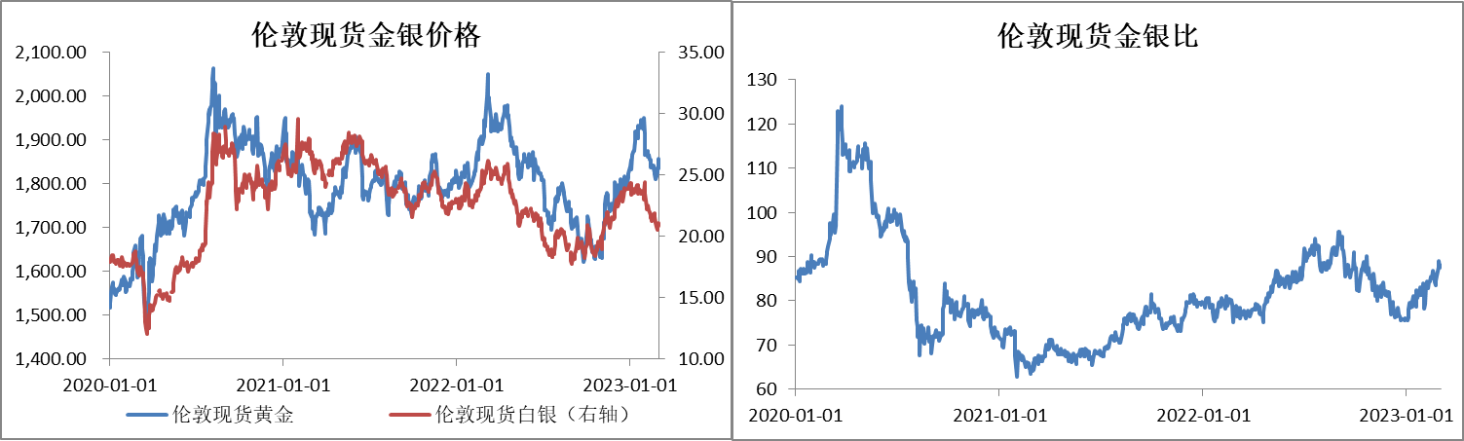
现货走势：黄金小幅反弹，金银比回升
数据来源：Wind，金石期货研究所

Slide 6
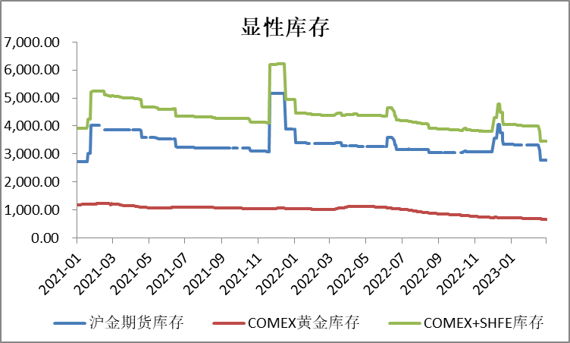
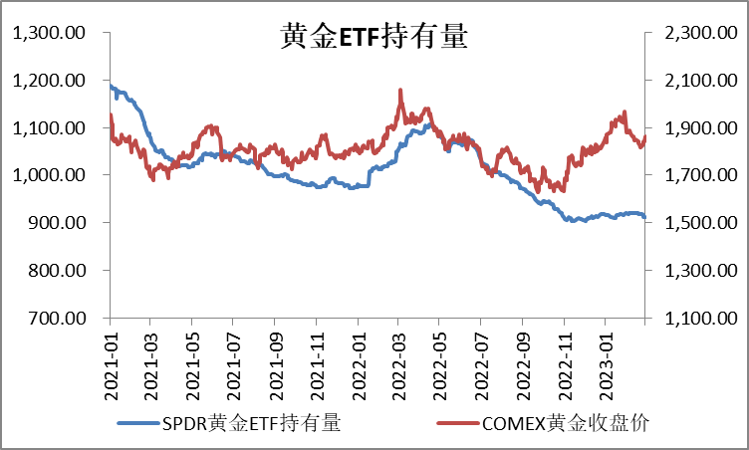
黄金库存：ETF持仓小幅下滑，期货多头减仓
数据来源：Wind，金石期货研究所

Slide 7
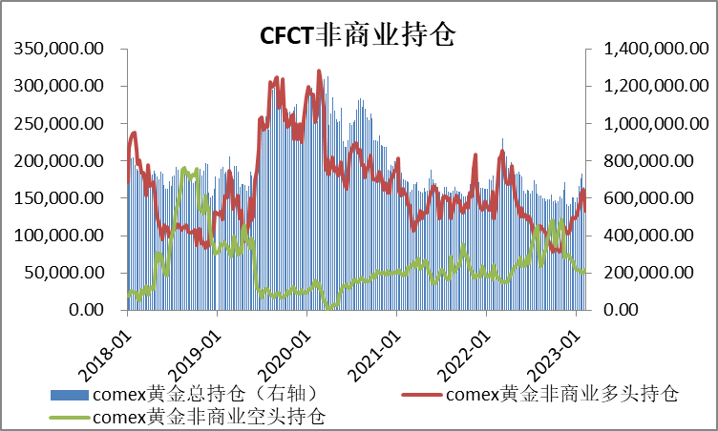
黄金库存：ETF持仓小幅下滑，期货多头减仓
数据来源：Wind，金石期货研究所

Slide 8
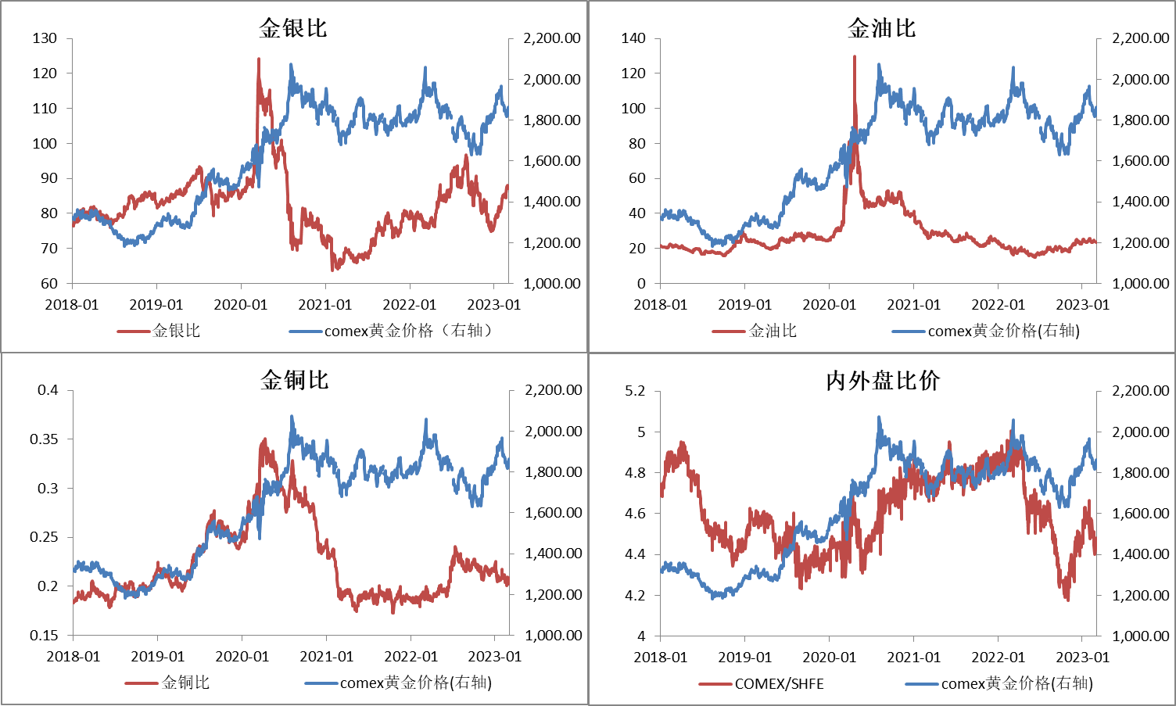
品种间比价
数据来源：Wind，金石期货研究所

Slide 9
二、相关品种走势

Slide 10
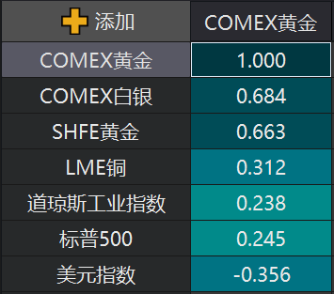
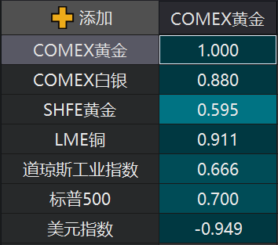
相关性对比
相关性对比（近3年）
相关性对比（近1年）
数据来源：Wind，金石期货研究所

Slide 11
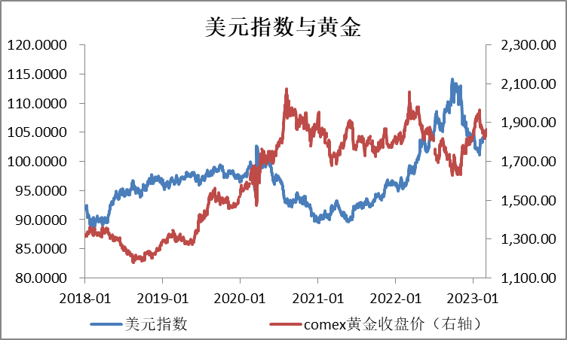
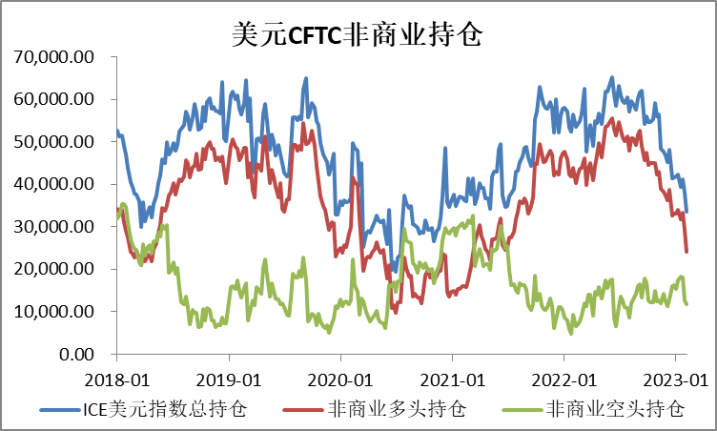
美元指数：美元指数小幅反弹，总体持仓下滑
数据来源：Wind，金石期货研究所

Slide 12
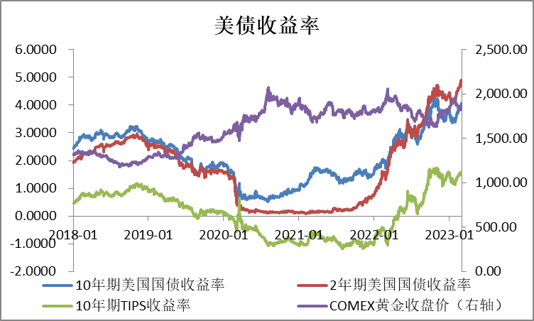
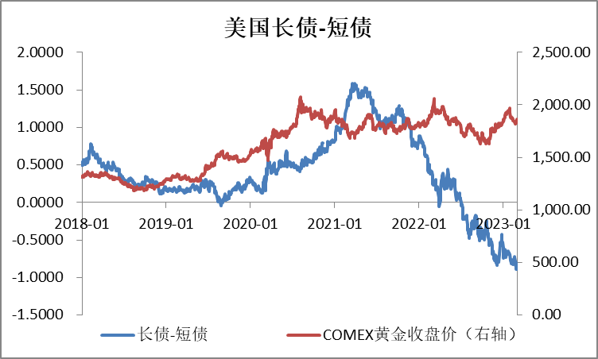
美国国债：收益率持续上行，利差倒挂加深
数据来源：Wind，金石期货研究所

Slide 13
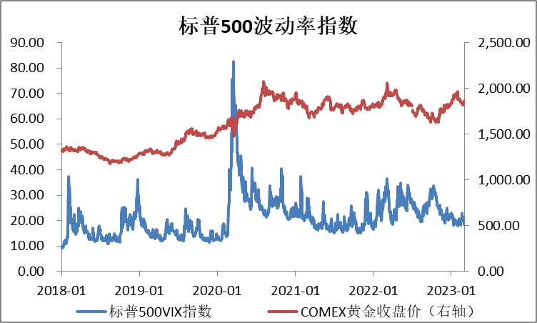
美国股市：标普指数反弹，波动率回归低位
数据来源：Wind，金石期货研究所

Slide 14
三、宏观与黄金

Slide 15
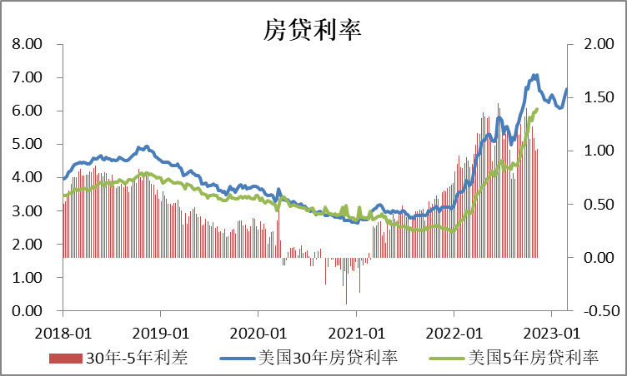
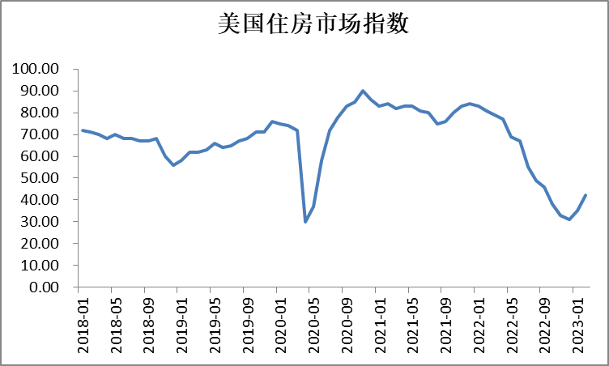
住房市场：长期贷款利率上行
数据来源：Wind，金石期货研究所

Slide 16
四、本周市场重要数据

Slide 17
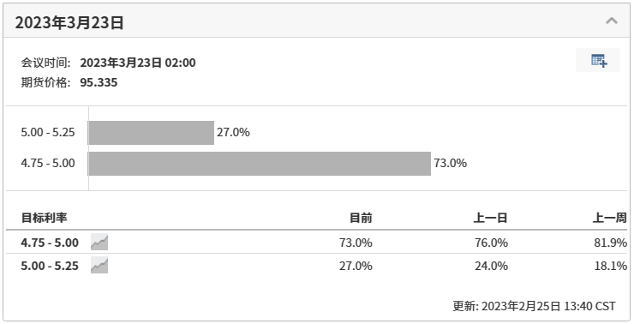
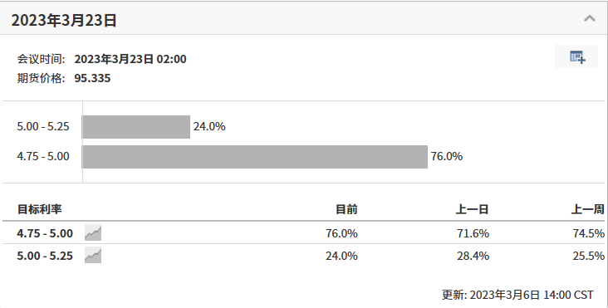
美联储加息概率预测
上周
本周
数据来源：英为财经，金石期货研究所

Slide 18
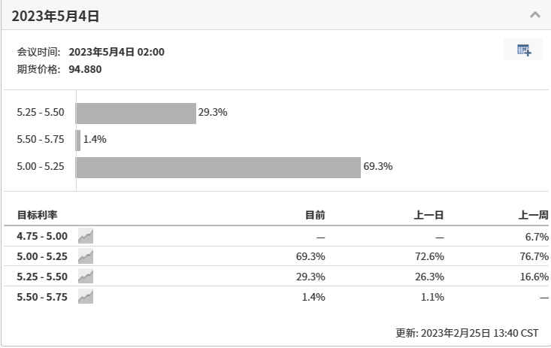
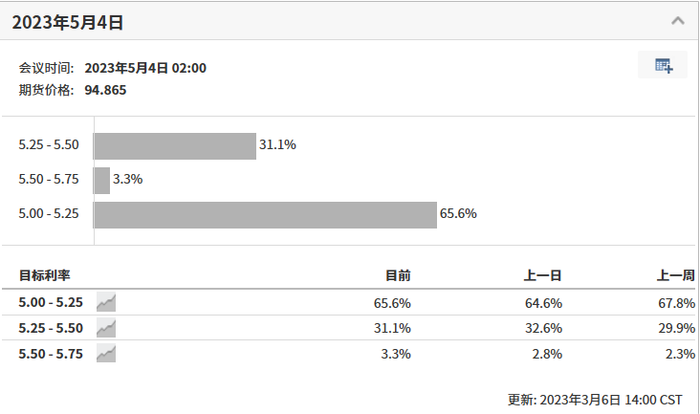
美联储加息概率预测
上周
本周
数据来源：英为财经，金石期货研究所

Slide 19
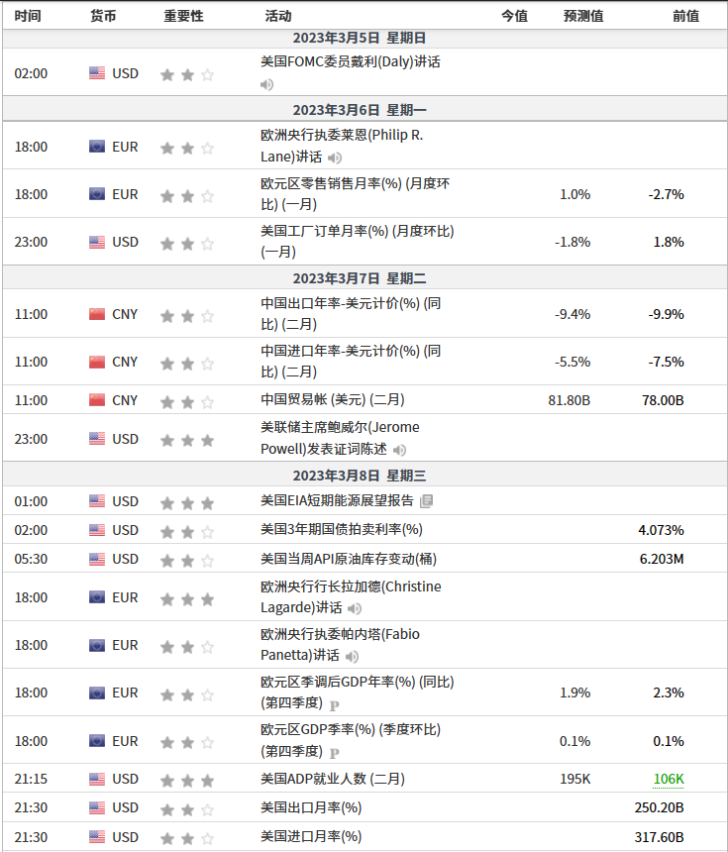
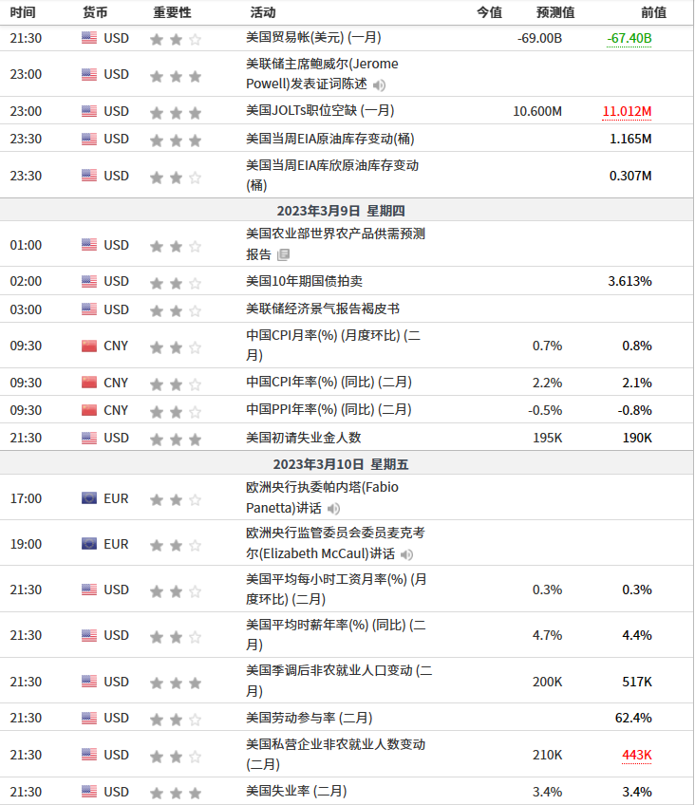
本周重要会议与事件
数据来源：英为财经，金石期货研究所

Slide 20
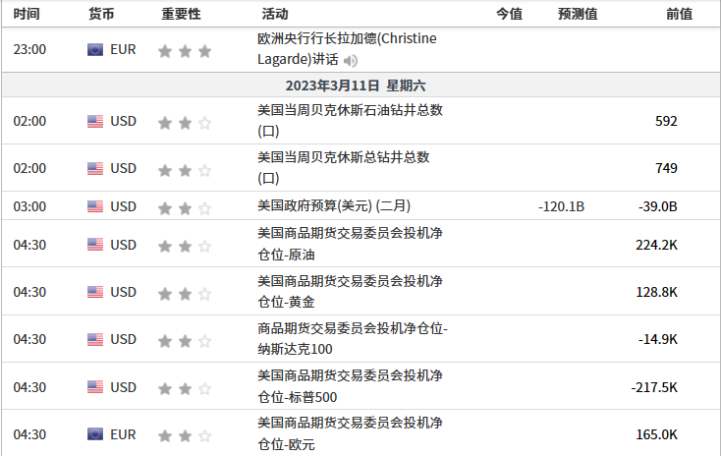
本周重要会议与事件
数据来源：英为财经，金石期货研究所

Slide 21
免责声明
本报告的信息均来源于公开资料，我公司对这些信息的准确性和完整性不作任何保证，也不保证所包含的信息和建议不会发生任何变更。我们已力求报告内容的客观、公正，但文中的观点、结论和建议仅供参考，报告中的信息或意见并不构成所述品种的操作依据，投资者据此做出的任何投资决策与本公司和作者无关。

Slide 22


关注金石期货微信公众号
金石期货公众号
金石期货投资咨询部公众号

Slide 23
谢谢大家的观看
Thanks for watching.

